Slide 1


Tiết:……..
ÔN TẬP CUỐI HỌC KÌ I

Slide 2



HOẠT ĐỘNG 1: KHỞI ĐỘNG

Slide 3



Em đã học những nội dung nào trong học kì 1?
Em đã học những nội dung nào trong học kì 1?

Slide 4
HOẠT ĐỘNG 2: HÌNH THÀNH KIẾN THỨC MỚI (ÔN TẬP)

Slide 5


Các nhóm thảo luận - cử đại diện lên trình bày sản phẩm
Nhóm | Nhiệm vụ
Nhóm 1 | Hoàn thành câu hỏi phần ĐỌC
Nhóm 2 | Hoàn thành câu hỏi phần TIẾNG VIỆT
Nhóm 3 | Hoàn thành câu hỏi phần VIẾT
Nhóm 4 | Hoàn thành câu hỏi phần NÓI VÀ NGHE

Slide 6


I. ĐỌC

Slide 7
Câu 1: Ngôn ngữ thơ có những đặc điểm gì? Vì sao khi đọc thơ, cần đọc thành tiếng/đọc diễn cảm?
– Đặc điểm của ngôn ngữ thơ: hàm súc, ngắn gọn, giàu hình ảnh, gợi nhiều hơn tả, giàu nhạc điệu, được tổ chức thành một cấu trúc đặc biệt: có vần, nhịp, thanh điệu, đối...
– Khi đọc thơ, cần đọc thành tiếng/ đọc diễn cảm để làm sống dậy hiệu quả tác động của các yếu tố như vần, nhịp, thanh điệu, đối,… của ngôn ngữ thơ; đồng thời giúp người đọc hình dung, cảm nhận rõ hơn về thế giới nội tâm của nhà thơ được thể hiện qua ngôn ngữ thơ. Từ đó, ngôn ngữ thơ có thể dễ dàng tác động trực tiếp đến cảm xúc của người đọc.

Slide 8
Câu 2: Nội dung dưới đây đề cập đến cách trình bày thông tin nào trong văn bản thông tin?
Thông tin trong văn bản được tổ chức theo cấu trúc: 1) giới thiệu tổng quan, khái quát về các đối tượng được phân loại; 2) giới thiệu chi tiết từng đối tượng cụ thể.
A. cách trình bày thông tin theo trình tự không gian
B. cách trình bày thông tin theo mức độ quan trọng của thông tin
C. cách trình bày thông tin theo mối quan hệ nhân quả
D. cách trình bày thông tin theo các đối tượng phân loại

Slide 9
Câu 3: Chọn cụm từ đúng để điền vào chỗ trống trong nhận định dưới đây:
Nhân vật trong .... có thể là con người hay thần linh, ma, quỷ. Nếu nhân vật là con người, họ thường có nét kì dị khác thường; nếu nhân vật là thần linh, ma, quý, họ thường được nhân hóá, mang hình ảnh, tính cách của con người.
A. truyện thơ Nôm
B. truyện lịch sử
C. truyện truyền kì
D. truyện cười

Slide 10
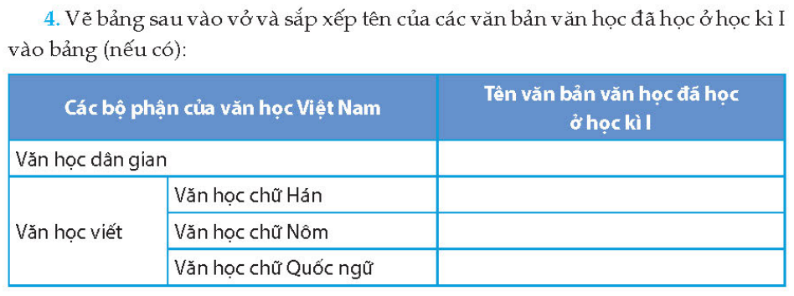

Slide 11
Câu 4:
Các bộ phận của văn học Việt Nam |  | Tên văn bản văn học đã học ở học kì I
Văn học dân gian |  | Không có
Văn học viết | Văn học chữ Hán | Chuyện người con gái Nam Xương (Nguyễn Dữ) Truyện lạ nhà thuyền chài (Lê Thánh Tông)
 | Văn học chữ Nôm | Lục Vân Tiên cứu Kiều Nguyệt Nga (Trích Truyện Lục Vân Tiên, Nguyễn Đình Chiểu) Thuý Kiều báo ân, báo oán (Trích Truyện Kiều, Nguyễn Du) Tiếng đàn giải oan (Truyện thơ Nôm khuyết danh)
 | Văn học chữ Quốc ngữ | Quê hương (Tế Hanh) Bếp lửa (Bằng Việt) Vẻ đẹp của Sông Đà (Nguyễn Tuân) Mùa xuân nho nhỏ (Thanh Hải) Sơn Tinh, Thuỷ Tinh (Nguyễn Nhược Pháp)

Slide 12
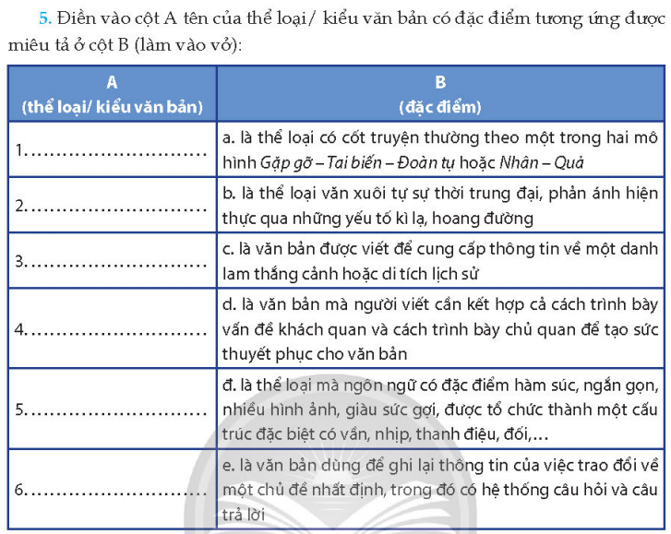
1. Truyện thơ;
2. Truyện truyền kì;
3. VB giới thiệu một danh lam thắng cảnh hoặc di tích lịch sử;
4. VB nghị luận;
5. Thơ;
6. Bài phỏng vấn.

Slide 13
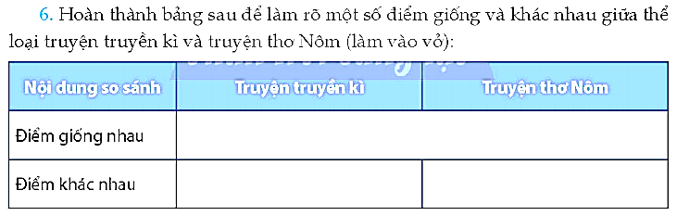

Slide 14
Nội dung so sánh | Truyện truyền kì | Truyện thơ Nôm
Điểm giống nhau | Thể loại tự sự của văn học viết
Điểm khác nhau | Viết bằng chữ Hán Thể loại tự sự được viết bằng văn xuôi, phát triển mạnh ở thế kỉ XVI – XVII. Cốt truyện: thường sử dụng yếu tố kì ảo, tạo nên những biến đổi bất ngờ và hợp lí hoá những điều ngẫu nhiên, bất bình thường. Nhân vật:…… … | – Viết bằng chữ Nôm – Thể loại tự sự được viết bằng văn vần, chủ yếu là thể thơ lục bát, phát triển mạnh vào cuối thế kỉ XVIII và thế kỉ XIX – Cốt truyện: thường theo một trong hai mô hình: gặp gỡ (hội ngộ) – tai biến (lưu lạc) – đoàn tụ (đoàn viên), hoặc mô hình nhân – quả (ở hiền gặp lành, ở ác gặp dữ) – Nhân vật:… –…

Slide 15
II. TIẾNG VIỆT

Slide 16
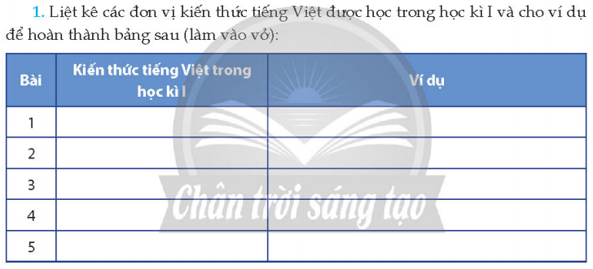

Slide 17
Câu 1:
– Bài 1: Biện pháp tu từ chơi chữ, điệp thanh, điệp vần: đặc điểm và tác dụng.
– Bài 2: Cách tham khảo, trích dẫn tài liệu để tránh đạo văn.
– Bài 3: Phương tiện phi ngôn ngữ; Nghĩa và cách dùng tên viết tắt của một số tổ chức quốc tế quan trọng.
– Bài 4: Cách dẫn trực tiếp, cách dẫn gián tiếp và việc sử dụng dấu câu.
– Bài 5: Một số hiểu biết sơ giản về chữ viết tiếng Việt: chữ Nôm và chữ Quốc ngữ; Điển tích, điển cố: đặc điểm và tác dụng.

Slide 18
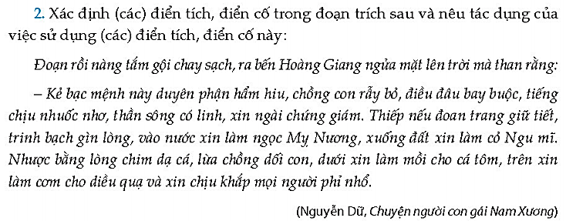

Slide 19

Câu 2:
– Ngọc Mỵ Nương: được gợi lên từ tích “ngọc trai, giếng nước” trong truyền thuyết An Dương Vương và Mỵ Châu – Trọng Thuỷ, ý nói đến chết vẫn giữ lòng trong sáng.
Cỏ Ngu mĩ: nhắc đến tích về nàng Ngu Cơ, vợ Hạng Vũ; khi Hạng Vũ thua trận, thế cùng, chạy đến Cai Hạ, nàng rút gươm tự vẫn; tương truyền, hồn Ngu Cơ hoá thành hai khóm cỏ trên mộ, ngày đêm cứ quấn quýt lấy nhau, người ta gọi là cỏ Ngu mĩ nhân, ý nói đến chết vẫn giữ lòng chung thuỷ.
– Tác dụng: việc sử dụng điển ngọc Mỵ Nương, cỏ Ngu mĩ làm cho việc diễn đạt trở nên hàm súc, giàu sức biểu hiện, gián tiếp bộc lộ thái độ của tác giả đối với Vũ Nương: cảm thương cho nỗi oan khuất và khẳng định tấm lòng thuỷ chung, trong sáng của nàng.

Slide 20
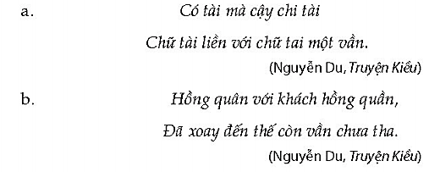

Slide 21
Câu 3:
a. Biện pháp tu từ chơi chữ: Chữ tài liền với chữ tai một vần → Biện pháp tu từ chơi chữ được sử dụng dựa trên lối nói gần âm. Tác dụng: mang đến một ý nghĩa bất ngờ cho câu thơ, tài và tai vốn chỉ khác nhau ở thanh điệu nhưng nghĩa thì hoàn toàn đối nghịch sau. Theo sự chiêm nghiệm đúc kết của tác giả thì những người tài sắc vẹn toàn thường gắn với những tai ương, gian truân, khó khăn trong cuộc đời.
b. Biện pháp tu từ chơi chữ: Hồng quân với khách hồng quần → Biện pháp tu từ chơi chữ được sử dụng dựa trên lối nói gần âm. Tác dụng: tạo ra ý nghĩa bất ngờ, thú vị cho câu thơ. Hồng quân vốn được dùng để chỉ trời, đấng tạo hoá; còn hồng quần dùng để chỉ người con gái trẻ đẹp thời phong kiến. Hai từ ngữ này có âm gần giống nhau nhưng nghĩa lại rất khác nhau (hồng quân: trời, đấng tạo hoá có quyền sắp xếp sự vận hành của vũ trụ, quyết định số phận mọi sinh vật; hồng quần: người con gái trẻ đẹp thời phong kiến không có quyền tự quyết đối với cuộc đời mình).

Slide 22
III. VIẾT

Slide 23

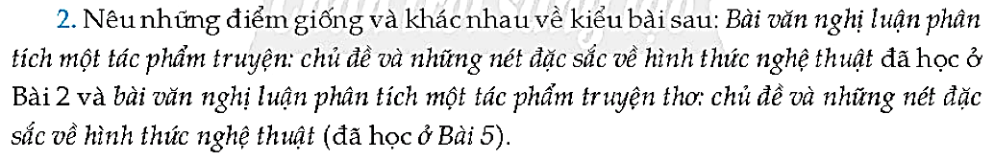

III. VIẾT

Slide 24
III. VIẾT
Câu 2:
– Điểm giống nhau: đều mang những đặc điểm và yêu cầu của kiểu bài văn nghị luận phân tích một tác phẩm văn học: phân tích nội dung chủ đề, những nét đặc sắc về hình thức nghệ thuật của tác phẩm và hiệu quả thẩm mĩ của nó.
– Điểm khác nhau:
+ Bài 2: Nghị luận phân tích một tác phẩm thơ hoặc truyện.
+ Bài 5: Nghị luận phân tích một đoạn trích của truyện.

Slide 25
IV. NÓI VÀ NGHE

Slide 26
IV. NÓI VÀ NGHE
Câu 1: Khi tham gia thảo luận về một vấn đề trong đời sống, cần lưu ý những gì?
Để thảo luận ý kiến về một vấn đề của đời sống, chúng ta cần lưu ý:
- Xác định rõ vấn đề cần thảo luận.
- Bao quát được diễn biến của cuộc thảo luận (những ý kiến đã nêu, những điều đã được làm rõ, những điều cần được trao đổi thêm...).
- Thể hiện được thái độ tán thành hay phản đối trước những ý kiến đã phát biểu.
- Nêu được quan điểm, nhận định của bản thân về vấn đề (góc nhìn riêng và những phân tích, đánh giá cụ thể).
- Tôn trọng người đối thoại để cùng tìm tiếng nói chung về vấn đề.

Slide 27
IV. NÓI VÀ NGHE
Câu 2: Nêu kinh nghiệm của em về cách chuyển nội dung bài viết thành bài nói khi thực hiện các yêu cầu thực hành về nói và nghe ở Bài 3 và Bài 4.
- Đọc kĩ lại bài viết; gạch chân các ý chính, từ ngữ quan trọng; tóm tắt ý bằng hình thức sơ đồ/ danh sách/ bảng biểu/…;
- Xác định những nội dung của bài viết có thể khiến người nghe khó hiểu nếu chỉ được trình bày bằng phương tiện ngôn ngữ;
- Xác định những từ ngữ/ cách diễn đạt không phù hợp với ngôn ngữ nói,…

Slide 28
HOẠT ĐỘNG 3: LUYỆN TẬP

Slide 29

? Làm thế nào để kể lại một câu chuyện tưởng tượng cho hấp dẫn, thu hút người nghe?

Slide 30
Để kể lại một câu chuyện tưởng tượng hấp dẫn, bạn có thể áp dụng một số nguyên tắc sau đây:
- Xây dựng một thế giới tưởng tượng độc đáo: Tạo ra một thế giới mới với các yếu tố đặc biệt, như những sinh vật kỳ lạ, năng lực siêu phàm, hoặc vùng đất huyền bí. Điều này sẽ thu hút sự tò mò của người nghe.
- Tạo nhân vật độc đáo và đa chiều: Tạo ra những nhân vật có tính cách, mục tiêu và mâu thuẫn riêng. Hãy đảm bảo rằng người nghe có thể đồng cảm và quan tâm đến hành trình của nhân vật chính.
- Xây dựng một câu chuyện có cấu trúc rõ ràng: Bắt đầu từ một tình huống khó khăn hoặc một sự kiện quan trọng, sau đó phát triển câu chuyện thông qua các mốc quan trọng và đạt đến một đỉnh cao hấp dẫn. Cuối cùng, đưa ra một kết thúc thỏa đáng và gây ấn tượng.
- Sử dụng ngôn ngữ hấp dẫn và mô tả sống động: Sử dụng từ ngữ và câu văn sáng tạo để tạo ra hình ảnh mạnh mẽ và sống động trong tâm trí người nghe. Điều này giúp họ hòa mình vào câu chuyện và tưởng tượng được những cảnh vật và cảm xúc.
- Tạo bất ngờ và kích thích trí tưởng tượng: Đặt nhân vật chính vào những tình huống đầy thách thức và đối mặt với những khó khăn không ngờ. Điều này giúp tạo ra sự kích thích và tò mò cho người nghe.

Slide 31
? Làm thế nào để kể lại một câu chuyện tưởng tượng cho hấp dẫn, thu hút người nghe?

Slide 32
Để kể lại một câu chuyện tưởng tượng hấp dẫn, bạn có thể áp dụng một số nguyên tắc sau đây:
- Xây dựng một thế giới tưởng tượng độc đáo: Tạo ra một thế giới mới với các yếu tố đặc biệt, như những sinh vật kỳ lạ, năng lực siêu phàm, hoặc vùng đất huyền bí. Điều này sẽ thu hút sự tò mò của người nghe.
- Tạo nhân vật độc đáo và đa chiều: Tạo ra những nhân vật có tính cách, mục tiêu và mâu thuẫn riêng. Hãy đảm bảo rằng người nghe có thể đồng cảm và quan tâm đến hành trình của nhân vật chính.
- Xây dựng một câu chuyện có cấu trúc rõ ràng: Bắt đầu từ một tình huống khó khăn hoặc một sự kiện quan trọng, sau đó phát triển câu chuyện thông qua các mốc quan trọng và đạt đến một đỉnh cao hấp dẫn. Cuối cùng, đưa ra một kết thúc thỏa đáng và gây ấn tượng.
- Sử dụng ngôn ngữ hấp dẫn và mô tả sống động: Sử dụng từ ngữ và câu văn sáng tạo để tạo ra hình ảnh mạnh mẽ và sống động trong tâm trí người nghe. Điều này giúp họ hòa mình vào câu chuyện và tưởng tượng được những cảnh vật và cảm xúc.
- Tạo bất ngờ và kích thích trí tưởng tượng: Đặt nhân vật chính vào những tình huống đầy thách thức và đối mặt với những khó khăn không ngờ. Điều này giúp tạo ra sự kích thích và tò mò cho người nghe.

Slide 33
HOẠT ĐỘNG 4: VẬN DỤNG

Slide 34


VẬN DỤNG
(1). Nếu được chia sẻ kinh nghiệm liên quan đến việc trình bày ý kiến về một vấn đề xã hội, em sẽ chọn chia sẻ điều gì?
(2). Đọc diễn cảm 1 bài thơ hoặc đoạn thơ 6 chữ hoặc 7 chữ mà em yêu thích. Nêu ấn tượng của em về bài thơ, đoạn thơ ấy?
Ghi lại một số kinh nghiệm về kĩ năng đặt câu hỏi phỏng vấn.

Slide 35


Nếu được chia sẻ kinh nghiệm liên quan đến việc trình bày ý kiến về một vấn đề xã hội, em sẽ chọn chia sẻ về cách tìm ý:
- Dựa vào bài viết lựa chọn các ý chính, các chỗ có thể lược bỏ.
- Tìm những câu mở đầu, kết thúc bài nói phù hợp, nhằm gây chú ý, tạo ấn tượng đối với người nghe.
- Sử dụng công cụ hỗ trợ như: bản tóm tắt các ý chính đề khi cần chỉ nhìn lướt qua là nhớ, chuẩn bị tìm hình ảnh, video, sơ đồ, bảng biểu để trình chiếu nhằm tăng tính thuyết phục cho lí lẽ và bằng chứng.
- Dự kiến trước một số điểm thắc mắc mà người nghe có thể nêu lên để tìm cách trả lời, giải đáp.
VẬN DỤNG
- Chuẩn bị trước: Nghiên cứu về người được phỏng vấn và chủ đề của cuộc phỏng vấn để có kiến thức cơ bản.
- Đặt câu hỏi mở: Sử dụng câu hỏi mở để khám phá ý kiến và suy nghĩ của người được phỏng vấn. Ví dụ: “Bạn có thể chia sẻ về kinh nghiệm làm việc của mình không?”
- Tránh câu hỏi đơn giản: Đặt câu hỏi mà người được phỏng vấn không thể trả lời bằng “có” hoặc “không”. Thay vào đó, hãy tạo ra những câu hỏi mở để khám phá sâu hơn về ý kiến và suy nghĩ của họ.
- Lắng nghe chân thành: Hãy lắng nghe kỹ và tạo không gian cho người được phỏng vấn để chia sẻ ý kiến của mình một cách tự do.
- Đặt câu hỏi phụ: Sau khi người được phỏng vấn trả lời một câu hỏi, bạn có thể đặt câu hỏi phụ để yêu cầu giải thích hoặc mở rộng ý kiến của họ.

Slide 36
NHẬN XÉT, DẶN DÒ
- Đối với bài học tiết này:
+ Hoàn thành câu hỏi SGK
+ Ôn tập tốt kiến thức chuẩn bị cho bài kiểm tra cuối học kì I.
- Đối với bài học tiết sau: “Kiểm tra cuối kì I”.
+ Ôn tập toàn bộ kiến thức đã học và theo hướng dẫn của đề cương ôn tập.
+ Nắm kĩ cách viết các kiểu bài đã học.

Slide 37


Thanks you!

